Slide 1



Modelagem de dados
Curso: Desenvolvimento de Software Multiplataforma
Prof. Esp. Hélio L. S. Rodrigues

Slide 2
AGENDA
Introdução ao DDL

Slide 3
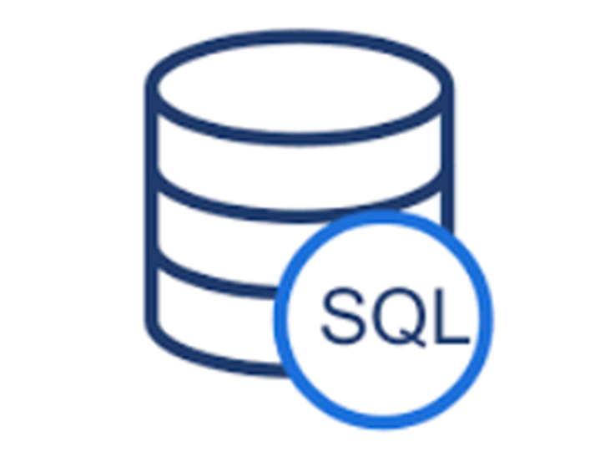
Introdução ao SQL

Slide 4
DDL
Data Definition Languagem
Linguagem de Definição de dados

Slide 5

O que é a DDL: Data Definition Language
DDL (Data Definition Language) é um conjunto de comandos SQL utilizados para definir e gerenciar a estrutura de um banco de dados. Com DDL, podemos criar, alterar e excluir bancos de dados e seus objetos, como tabelas, índices e esquemas.
Alguns Comandos que iremos abordar
- CREATE TABLE
USE
ALTER TABLE
DROP TABLE
SHOW INDEX
ENTRE OUTROS

Slide 6
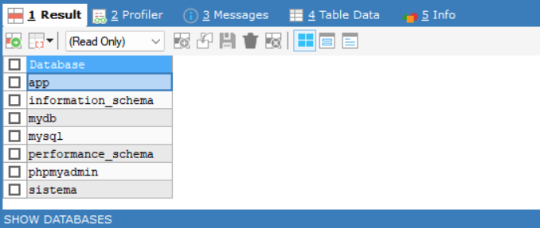
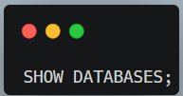
SHOW DATABASES; Retorna todos os bancos de dados so SGBD
O comando SHOW DATABASES é uma instrução SQL utilizada para listar todos os bancos de dados disponíveis em um servidor de banco de dados. Este comando é muito útil para administradores de banco de dados e desenvolvedores, pois permite visualizar rapidamente quais bancos de dados estão presentes e disponíveis para uso no servidor.

Slide 7
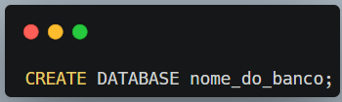
CREATE DATABASE; CRIA UMA INSTÂNCIA DE UM DB
O comando CREATE DATABASE em SQL é usado para criar um novo banco de dados no servidor de banco de dados. Esse comando é fundamental para iniciar a estruturação de dados, pois ele estabelece um espaço de trabalho onde tabelas, índices, procedimentos armazenados e outros objetos do banco de dados podem ser criados e gerenciados.

Slide 8
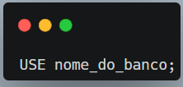
USE; Conectar-se a uma instância de BD
O comando USE em SQL é utilizado para selecionar um banco de dados específico no qual você deseja trabalhar. Esse comando é particularmente útil em sistemas de gerenciamento de banco de dados (SGBDs) como MySQL e SQL Server, onde você pode ter múltiplos bancos de dados no mesmo servidor.

Slide 9
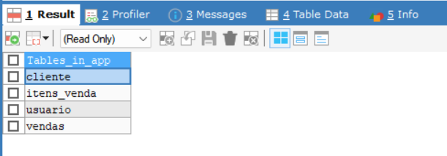
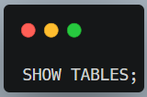
SHOW TABLES; Conectar-se a uma instância de BD
O comando “SHOW TABLES;” mostra todas as tabelas criadas para o banco de dados qual foi selecionado com o Comando USE.

Slide 10
SHOW TABLES; Conectar-se a uma instância de BD
O comando “SHOW TABLES;” mostra todas as tabelas criadas para o banco de dados qual foi selecionado com o Comando USE.

Slide 11
DESCRIBE TABLE; Conectar-se a uma instância de BD
O comando “SHOW TABLES;” mostra todas as tabelas criadas para o banco de dados qual foi selecionado com o Comando USE.

Slide 12
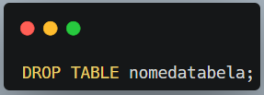
DROP TABLE; “DROPA” OU “DELETA” UMA TABELA
O comando DROP TABLE elimina uma tabela do banco de dados.
Caso esta tabela já contenha dados, ele eliminará os dados junto com a tabela.
Cuidado ao utilizar

Slide 13

DROP DATABASE; “DROPA” OU “DELETA” um banco de dados
O comando DROP DATABASE elimina um banco de dados.
Caso este banco já contenha dados, ele eliminará os dados junto.
Cuidado ao utilizar

Slide 14
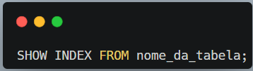
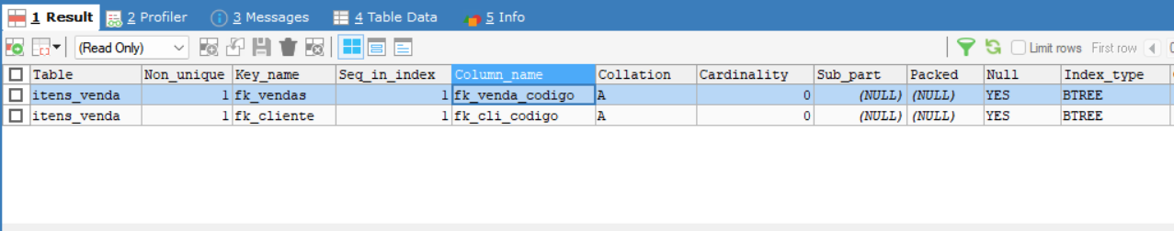
DROP DATABASE; “DROPA” OU “DELETA” um banco de dados
O comando DROP DATABASE elimina um banco de dados.
Caso este banco já contenha dados, ele eliminará os dados junto.
Cuidado ao utilizar

